Slide 1
Муниципальный районный семинар
«Дополнительные общеобразовательные программы – новые веяния»
АЛГОРИТМ ВВЕДЕНИЯ ПЛАНЫХ УСЛУГ В РАМКАХ ДОПОЛНИТЕЛЬНОГО ОБРАЗОВАНИЯ ДОШКОЛЬНИКОВ с. Саранпауль, 2021 год

Slide 2
Распределение воспитанников по возрастным группам

Slide 3
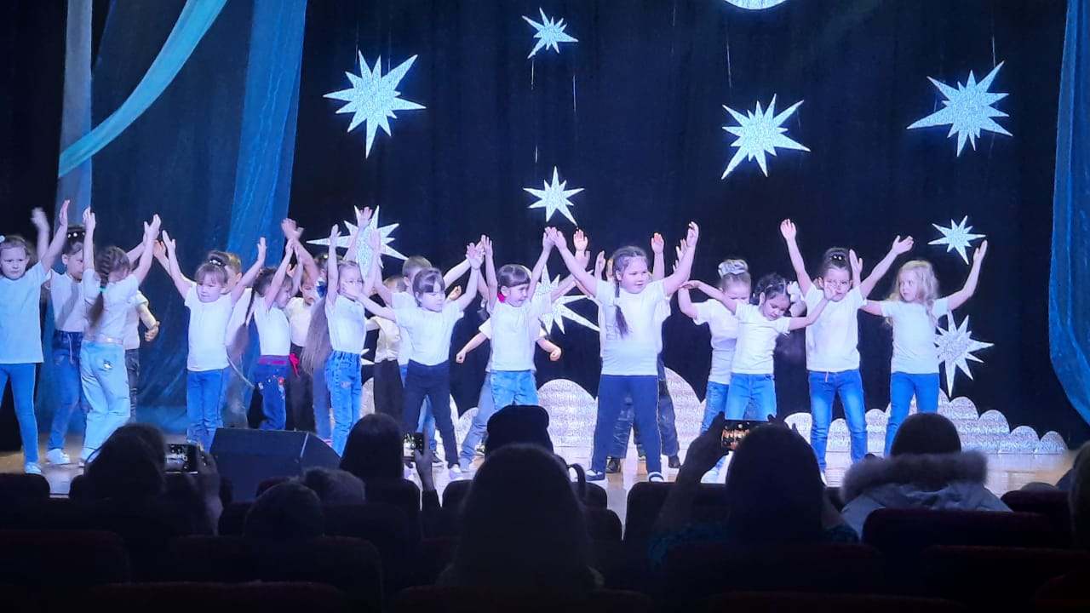

Slide 4
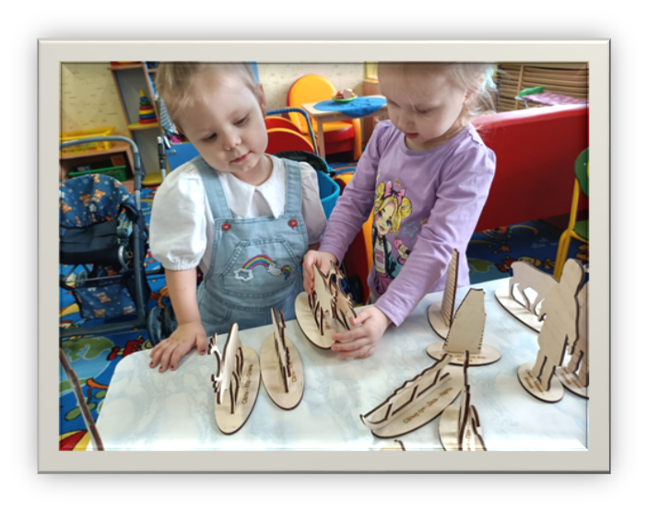
Алгоритм введения услуг:
Определение возможностей и ресурсов
учреждения;
2. Определение потребности
родителей (законных представителей)
и немаловажно потребности воспитанников;
3. Разработка положения о платных услуг в учреждении, отражающего все направления деятельности, его рассмотрение и утверждение;
4. Экономический расчет стоимости услуг: оплата труда, задействованное помещение и оборудование, расходные материалы;
4.1. Расчет оклада, северной и районной надбавки + коэффициенты – расчет заработной платы;
5. Формирование штатного расписания (вне штата сотрудников) его утверждение, создание приложения к Положению об оплате труда по оплате труда сотрудников, привлечённых на работу в рамках реализации платных образовательных услуг, его рассмотрение, принятие, утверждение.

Slide 5
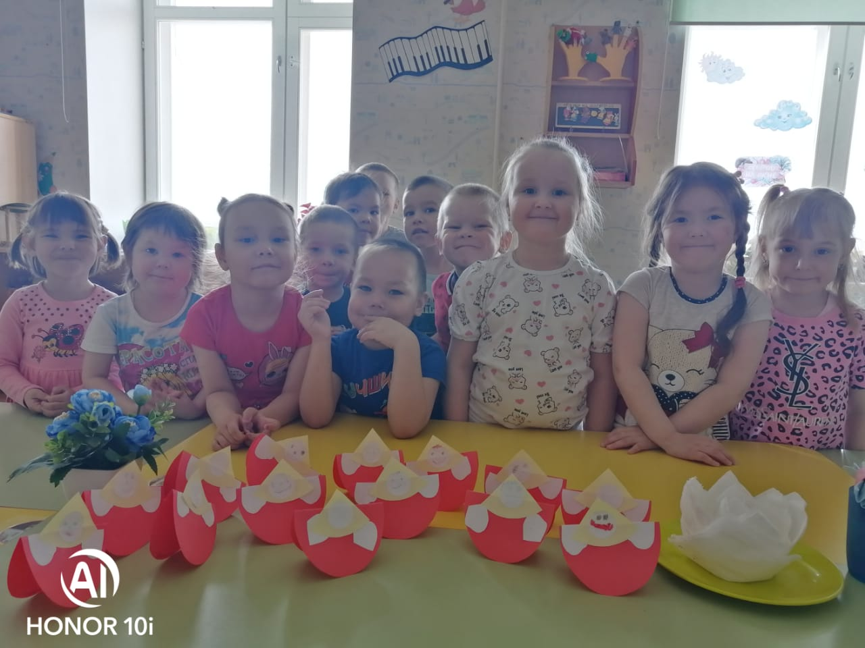
Алгоритм введения услуг:
6. Разработка рабочих программ в соответствии с методическими рекомендациями, их рецензирование, рассмотрение, согласование, утверждение;
7. Заключение трудовых договоров в соответствии со штатным расписанием.
8. Заключение договоров с родителями воспитанников, положением определяется пакет документов необходимых для формирования личного дела;

Slide 6
Алгоритм введения услуг:
9. Утверждение программы кружка, его стоимости, списка воспитанников;
10. Табель посещаемости;
11. Табель для оплаты труда;
12. Формирование примерной суммы, планируемых к зарабатыванию средств;
13. Доназначение денежных средств на оплату труда и материалы для реализации платных услуг.

Slide 7
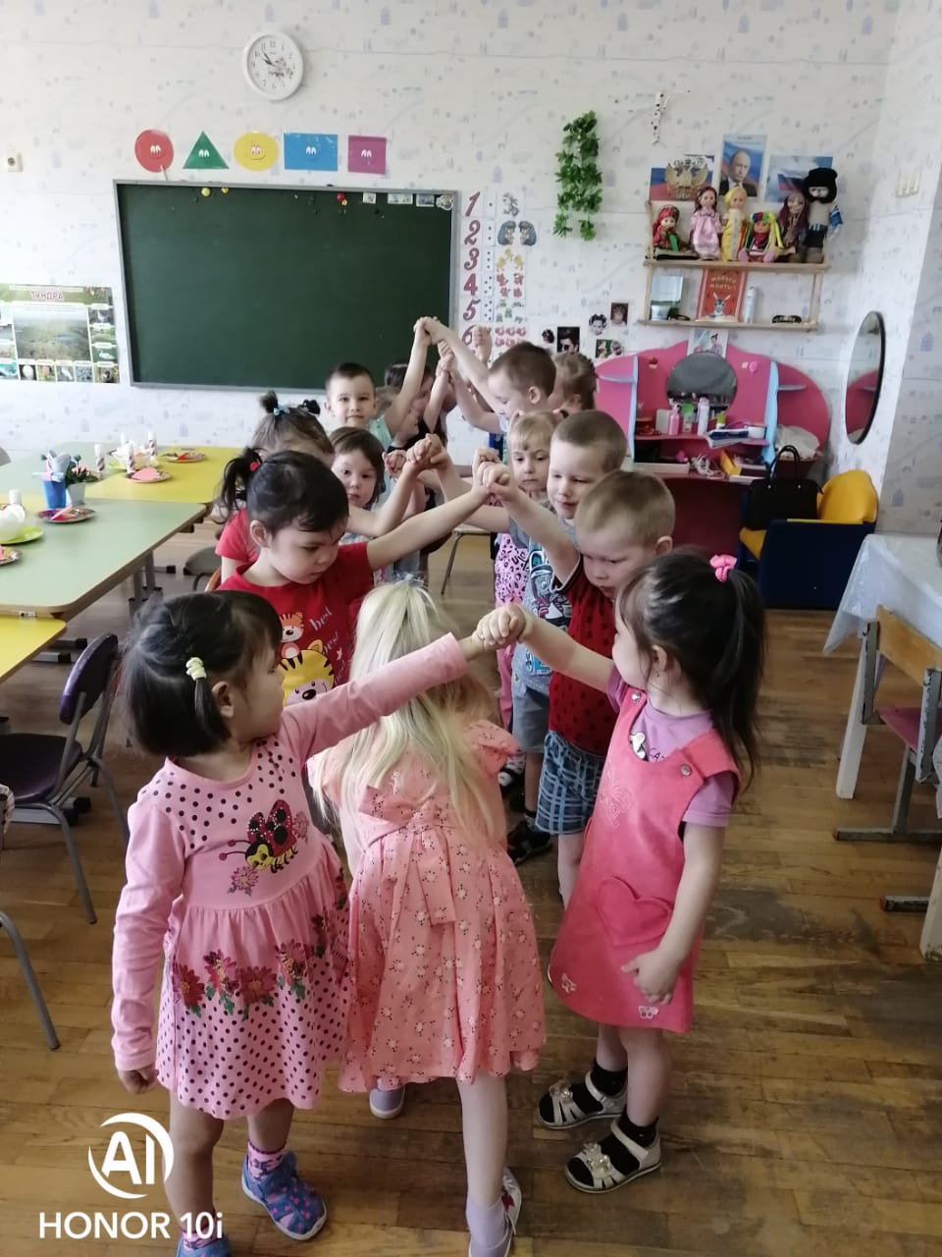
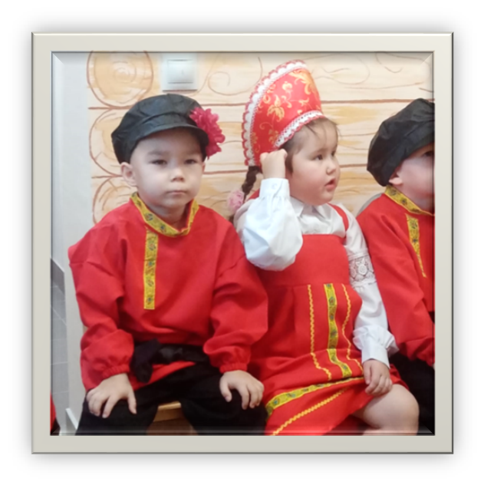
Алгоритм введения услуг:
14. Выдача квитанций родителям воспитанников.

Slide 8
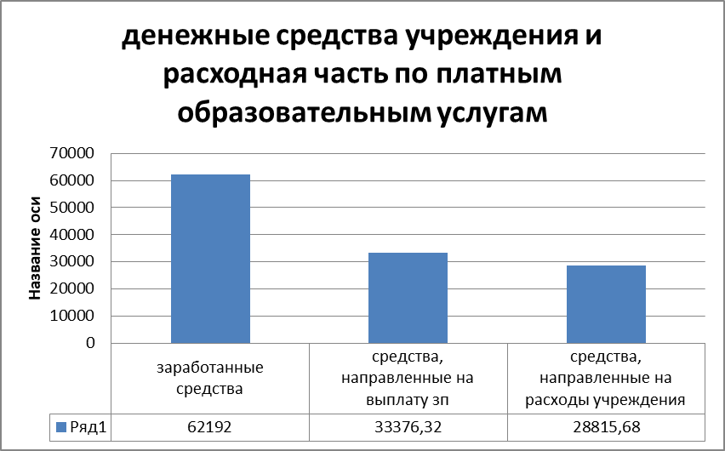
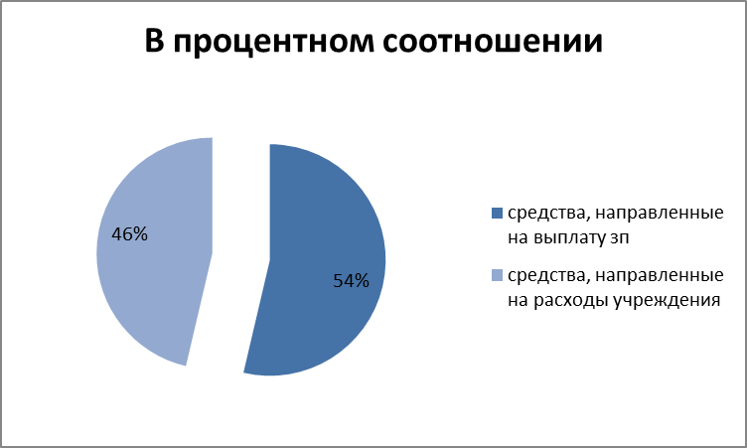

Slide 9
СПАСИБО ЗА ВНИМАНИЕ!

